Slide 1
Pydash
Тимлид – Бабкин иван
Разработчики: Андрей качанов и Арсений Семенихин

Slide 2
Что из себя представлет Pydash
Pydash – это python пародия на игру Geometry Dash.

Slide 3
Цель
Создать рабочую игру.

Slide 4
Задачи.
Создать класс отрисовки уровня.
Создать классы персонажей и препятствий .
Создать класс главного меню.
Создать редактор уровней
Сделать всё это в срок.

Slide 5
Библиотеки используемые в проекте.
Pygame – для самой игры

Slide 6
Плюсы и минусы
+
-
Игра работает
Графика не очень

Slide 7
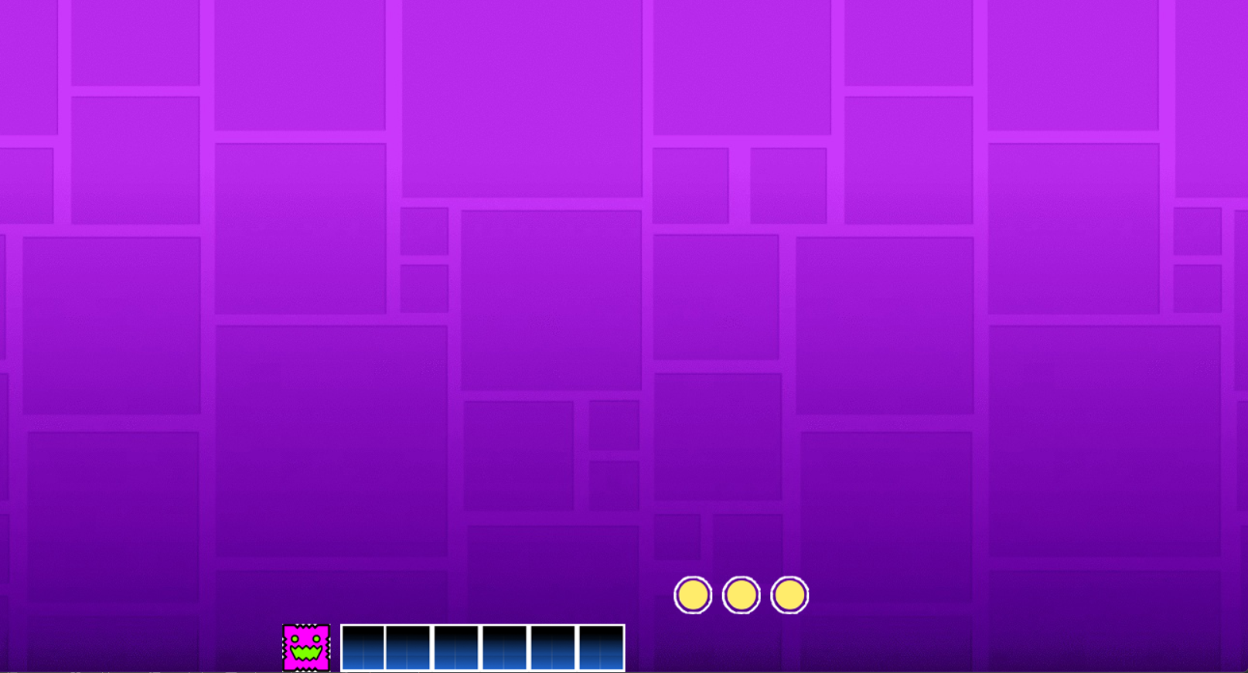
Итог
Цель и все поставленные задачи были выполнены

Slide 8
Спасибо за внимание.

